Slide 1

Projet ODE
Optimisation des Données de l’Entrepôt
Projet Master 2 MIAGE – Bordeaux 1
Thomas CHOURREAU
Brice ELISHA
Olivier ESSNER <olivier.essner (at) free.fr>
Bernard MOUMY NJANGA
Cédric VANDEVORDE

Slide 2
Présentation du projet

Slide 3
Détails de la chaine de Business Intelligence
ETL
L’ETL permet de « charger » les données de différentes sources (Base Access, fichier plats CSV et fichiers Excel) vers l’entrepôt de données.
Nous avons utilisé l’ETL de Microsoft (SSIS) livré avec la suite SQL Server 2014.
DWH / CUBES
C’est le « cœur » de la chaine de Business Intelligence que nous avons réalisé. Il est constitué :
D’un entrepôt de données sous SQL Server 2014 (Base OLTP)
D’un cube décisionnel sous SQL Server Analysis Service (Base OLAP)
D’un moteur de calcul d’agrégats (Programme C#) servant à « optimiser » la structure et le calcul du cube de la base OLAP
REPORTING
Reports de sortie, sur un sujet « métier » Calcul du CA, de la marge, évolution des ventes… Plusieurs sorties :
Reports prédéfinis avec Microsoft SSRS
« Business Discovery » (Les utilisateurs construisent eux-mêmes leurs reports) avec Microsoft PowerBI, via Excel

Slide 4
Architecture de la chaine de Business Intelligence
ETL
DWH / CUBES
REPORTING
Fichier
ACCESS
Business Discovery Excel sur entrepôt
Fichier
EXCEL
SSIS
Entrepôt de données
SQL SERVER
Base OLAP
SSAS
Reporting
SSRS
Moteur de calcul d’agrégats C#
Business Discovery Excel sur SSAS
Fichier
CSV

Slide 5
Vue générale

Slide 6
Outils utilisés
Pour utiliser le projet ODE, il faudra installer :
Serveur de base de données SQL Server 2014 Standard ou Entreprise, et sa suite d’outils associés.
  Le serveur de base de données relationnel (Pour le DWH)
  ETL
  Générateur de reports
  SSMS : Outils d’administration des bases
Une version démo (90 ou 180 jours) complète est disponible chez Microsoft
SQL Server Data Tools (SSDT)
  Pour pouvoir construire et manipuler le cube
Une version complète est disponible chez Microsoft
Office 2013 Pro Plus
  Pour pouvoir manipuler les reports de « Business Discovery »
Une version démo (30 jours) complète est disponible chez Microsoft

Slide 7
Outils utilisés
Pour travailler sur le projet ODE, il faudra également installer :
Visual Studio 2015
  Environnement de développement en C#, pour ouvrir et manipuler le code-source de l’optimiseur C#
Une version complète et illimitée (VS 2015 Community) est disponible chez Microsoft
Client Git Hub
  Outil de gestion de version pour récupérer le code-source, les documentations réalisées et les présentation de suivi de projet
On doit créer un compte gratuit sur la plateforme GitHub pour pouvoir récupérer les fichiers

Slide 8
INSTALLATION
SQL Server 2014

Slide 9
Présentation
Microsoft SQL Server 2014 Standard est une édition « de base » pour l’entreprise.
Cette édition contient la base relationnelle, SSIS, SSRS et SSAS dans le mode multidimensionnel.
Elle a pour cible les applications OLTP de taille moyenne, une solution OLAP de base et le reporting. Les fonctionnalités de chacun des composants sont limitées.
Sur son site officiel, Microsoft met à disposition gratuitement des version d’essai, complètes mais limitées à 90 / 180 jours (Sauf pour la version Express)
Lexique
T-SQL : Transact-SQL.
  Langage procédural pour les procédure stockées
SSIS : SQL Server Integration Service
SSAS : SQL Server Analysis Service
SSRS : SQL Server Reporting Service
SSMS : SQL Server Management Studio.
  Interface dédié à la gestion des serveurs, ou des instances de serveur.
SSDT : SQL Server Data Tools.
  Interface dédiée au développement, dérivé de Visual Studio.

Slide 10
Prérequis
Système d'exploitation
Windows 8.1 et supérieur // Windows Server 2008 R2 et supérieur
Mémoire RAM
Minimum : 1 Go pour SQL Server // 4 Go pour SSRS
Conseillé : 4 Go pour SQL Server // 8 Go pour SSRS
Disque-dur
6 Go d'espace disque disponible
Exigences complètes sur le site de Microsoft
https://msdn.microsoft.com/fr-FR/library/ms143506(v=sql.120).aspx

Slide 11
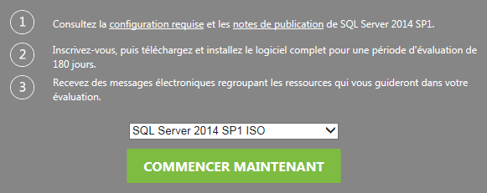
Téléchargement
Activez Microsoft .Net Framework 3.5 SP1 ou téléchargez et installez Microsoft .Net Framework 4.0.
Aller sur la page Microsoft de Microsoft SQL Server 2014 SP1 (Version essai 180 jours)
https://technet.microsoft.com/fr-fr/evalcenter/dn205290.aspx
Choisir la version
.ISO (Pour image DVD, ou
.CAB (Installeurs avec téléchargement lors de l’exécution)
Cliquez sur COMMENCER MAINTENANT

Slide 12
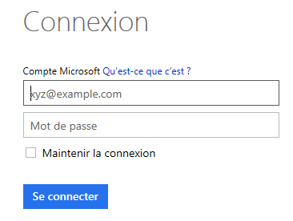
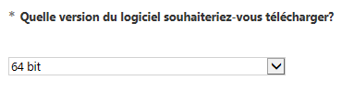
Téléchargement
Se connecter avec son compte Microsoft Live (Gratuit) ou en créer-un
Choisir la langue et la plateforme (32 ou 64 bits)
Si vous êtes en Windows 64 bits : Version « _x64 » (Préférable en décisionnel)
Fichier téléchargé (3,22 Go) : SQLServer2014SP1-FullSlipstream-x64-FRA.iso
Alternatives à SQL Server 2014 Standard
Les versions Entreprise ou Business Intelligence ne sont installables que sur les Windows Server. La version Express ne contient pas SSIS, SSRS et SSAS.

Slide 13
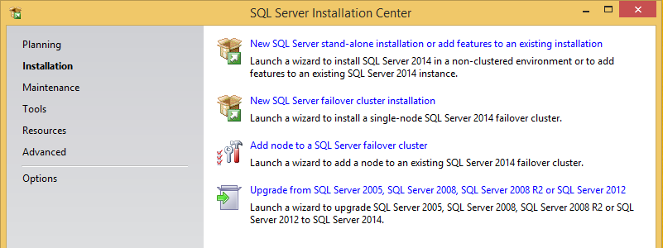
Installation - 1
Monter l’image ISO (Automatique sous Windows 8)
Exécuter « SETUP.EXE »
Cliquer sur « Installation » puis « New SQL Server stand-alone … »

Slide 14
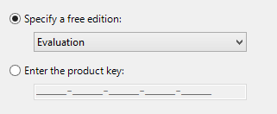
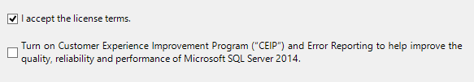
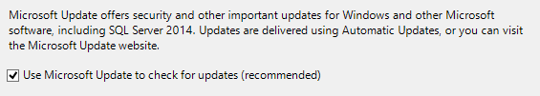
Installation - 2
Nous allons utiliser la version d’essai (Et non l’express) :
Contrat de License : La participation au CEIP est facultative
Microsoft Updates : Je recommande vivement les mises à jour (Failles de sécurité notamment)

Slide 15
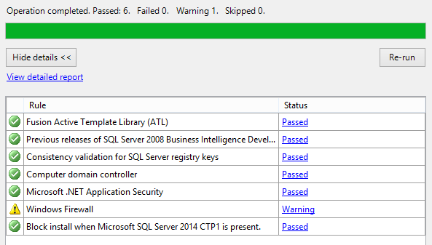
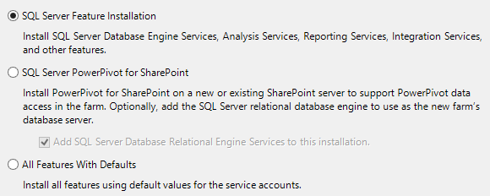
Installation - 3
Tests des prérequis : Le Warning sur le Firewall est sans importance
Setup Role : Choisir « SQL Server Features »

Slide 16
Installation - 4
Choix des composants à installer :
Composant
Database Engine Service Mais pas Replication, Full text, Data quality
Analysis Service
Reporting Service
Client Tools connectivity
Integration Service
Management tools – basics et Management tools - complete
SQL Client Connectivity SDK
Détails de chaque composant sur le site de Microsoft :
https://msdn.microsoft.com/en-us/library/ms143786.aspx

Slide 17
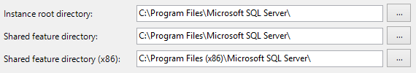
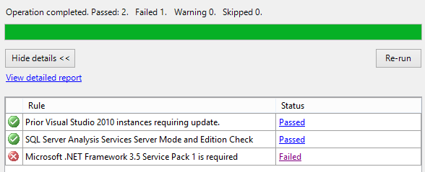
Installation - 5
Sur la partie inférieur : Les paths vers les répertoires d’installation des softs (Mais pas des données…)
De préférence sur le disque le plus rapide possible, même sans beaucoup d’espace (SSD)
2nd tests de prérequis : Chez moi, il manque le .NET framework 3.5

Slide 18
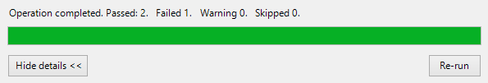

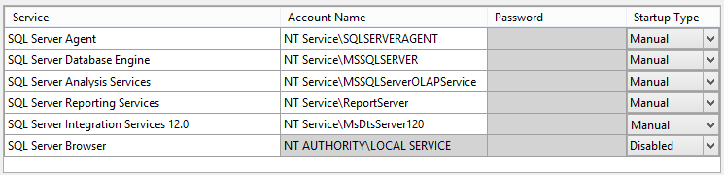
Installation - 6
Ouvrir les ajouts de fonctionnalités Windows, pour y sélectionner le Framework 3.5
Cliquer sur « Re-Run » pour refaire le test :
Garder l’instance par défaut :
Côté services, je vous propose la configuration suivante pour épargner votre PC lorsque vous ne travaillez pas sur le projet :

Slide 19
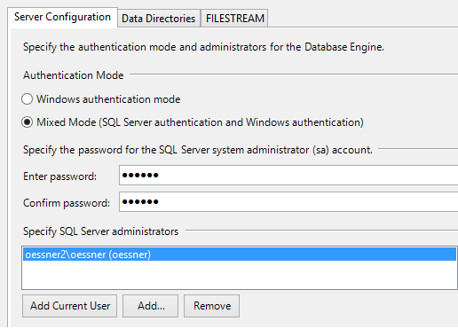
Installation - 7
Configuration de SQL SERVER : Onglet SERVER CONFIGURATION
Pour les comptes de connexion :
Sélectionner « Mixed mode »
Préciser un mot de passe
Cliquer sur « Add current user »
Ainsi, le compte Windows actuel sera le login pour vous connecter à SQL Server en tant qu’administrateur de la base.

Slide 20
Installation - 8
Configuration de SQL SERVER : Onglet DATA DIRECTORIES
Préciser les Paths de stockage des données de la base SQL Server .
Préférer un disque avec une dizaine de Go disponibles (Mais pas le plus gros, vous en aurez besoins pour SSAS !)
https://technet.microsoft.com/en-us/library/cc281941(v=sql.120).aspx

Slide 21
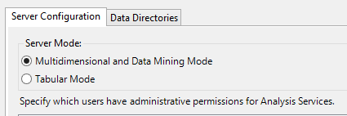
Installation - 9
Configuration de ANALYSIS SERVICE : Onglet SERVER CONFIGURATION
Choisir le server mode « Multidimensionnel »
Créer le compte de l’administrateur SSAS, comme on l’a fait pour SQL Server :

Slide 22
Installation - 10
Configuration de ANALYSIS SERVICE : Onglet DATA DIRECTORIES
Préciser les Paths de stockage des données de la base OLAP (SSAS)
Utilisez votre plus gros disque, avec une centaine de Go disponibles.
Si vous avez plusieurs disques-durs physiques, stockez séparément la base SQL Server et la base OLAP.
https://technet.microsoft.com/en-us/library/cc281997(v=sql.120).aspx

Slide 23
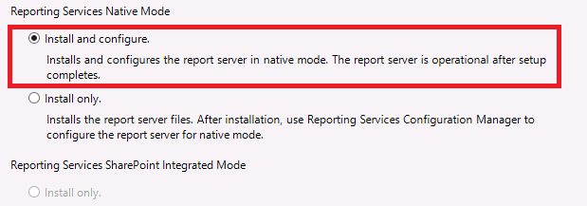
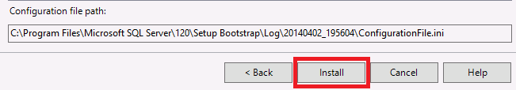
Installation - 11
Pour le profil Développeur Business Intelligence, qui doit installer SSRS :
Pour tous les profils : Lancer le processus d’installation :

Slide 24
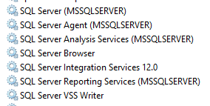

Astuce
But :
Lors de l’installation, nous avons paramétrés les services de SQL Server en démarrage manuel, afin de ne pas surcharger votre PC en dehors des périodes de développent.
Avant de développer, il faudra démarrer les services associés à SQL Server.
En fin de développement, vous pouvez les arrêter.
Accès aux services Windows :
Bouton « Démarrer » > Dans la zone de recherche, taper « services.msc »
Démarrage des services :
Sur les services de SQL Server arrêtés, cliquer-droit pour le menu contextuel > « Démarrer »
Arrêt des services :
Sur les services de SQL Server démarrés, cliquer-droit pour le menu contextuel > « Arrêter »

Slide 25

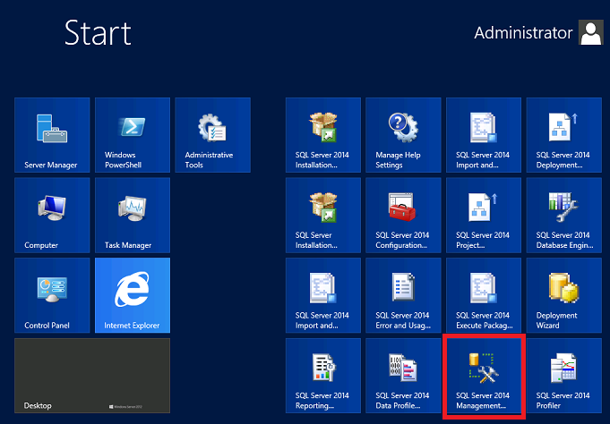
Installation - 12
Obligatoire
Tester son installation avec SSMS :
Vérifier que les services de SQL Server soient démarrés.
Sous Windows 7 : Bouton « Démarrer » > Applications > SQL Server 2014 > SSMS
Sous Windows 8 : Lancer la tuile SSMS

Slide 26
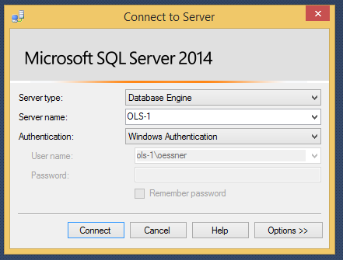
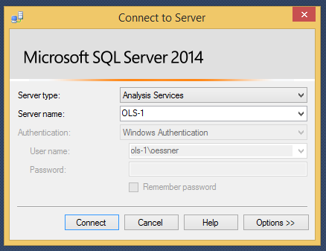
Installation - 13
Obligatoire
Ecran de connexion SSMS
Pour tester la base SQL Server :
Server type : « Database engine »
Server name : Nom de votre PC
Authentication : « Windows authentication »
Pour tester la base OLAP – SSAS :
Server type : « Analysis Services »
Server name : Nom de votre PC
Authentication : « Windows authentication »

Slide 27
DEPLOIEMENT
Datawarehouse

Slide 28
Configuration
Ecran de connexion SSMS
Pour
/* TO DO : Script DWH ou Backup */

Slide 29
INSTALLATION
SQL Server Data Tools Business Intelligence (SSDT BI)

Slide 30
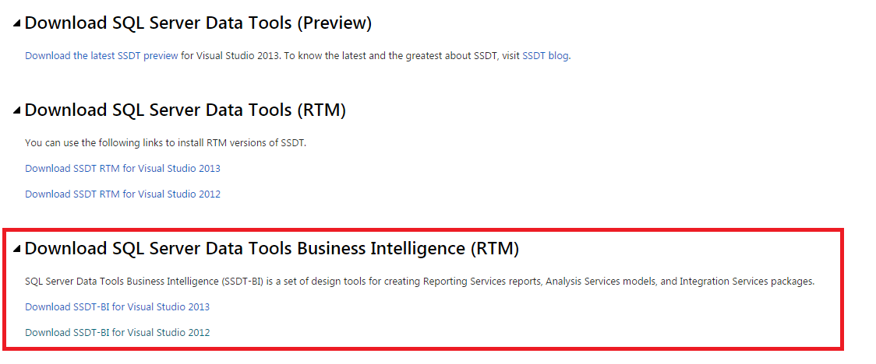
Téléchargement
Ouvrez le lien : https://msdn.microsoft.com/en-us/library/mt204009.aspx
En bas de page téléchargez « SSDT BI » (Et non « SSDT ») :

Slide 31
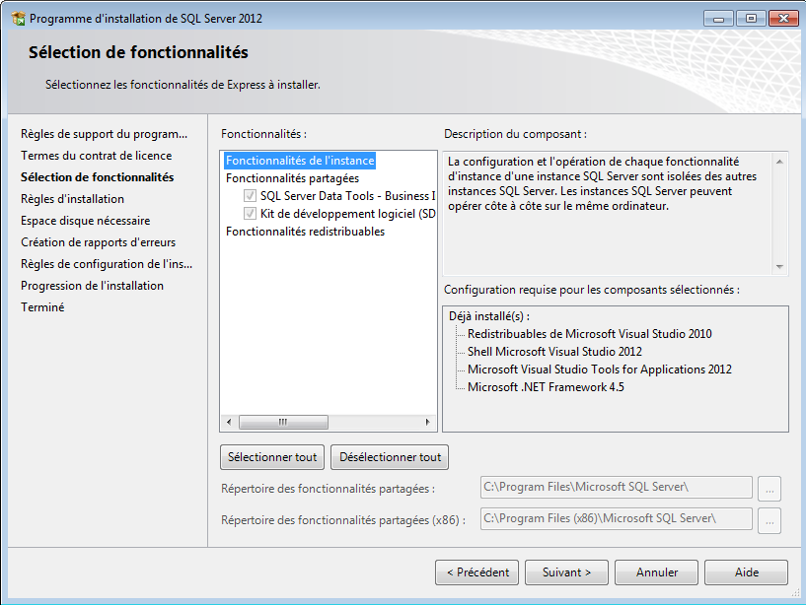
Installation
Lancez l'exécutable et suivez les instructions d'installation :

Slide 32
DEPLOIEMENT
Cube SSAS

Slide 33
Configuration
Ecran de connexion SSMS
Pour
/* TO DO : Construction du cube */

Slide 34
INSTALLATION
Visual Studio 2015

Slide 35
Présentation
/* TO DO : Tutorial Visual Studio 2015*/

Slide 36
COMPILATION
Projet C# optimiseur

Slide 37
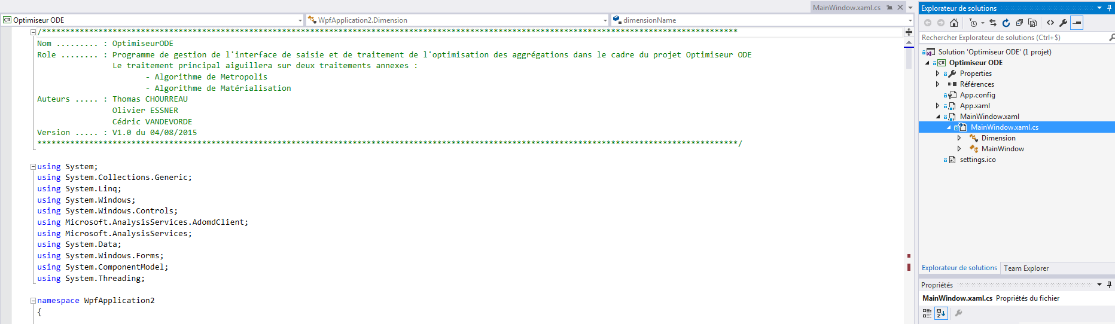
Présentation
Dans le répertoire du projet Visual Studio, double-cliquez sur l'application :
Dans l'application, déroulez l'arborescence dans l'explorateur de solution si vous souhaitez afficher le script :

Slide 38
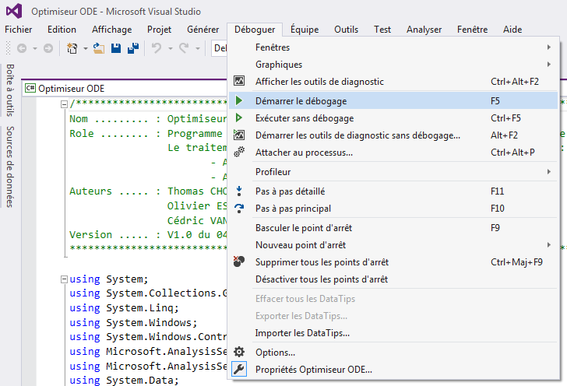
Présentation
Dans la barre de menu, cliquez sur Déboguer puis Démarrer le débogage :

Slide 39
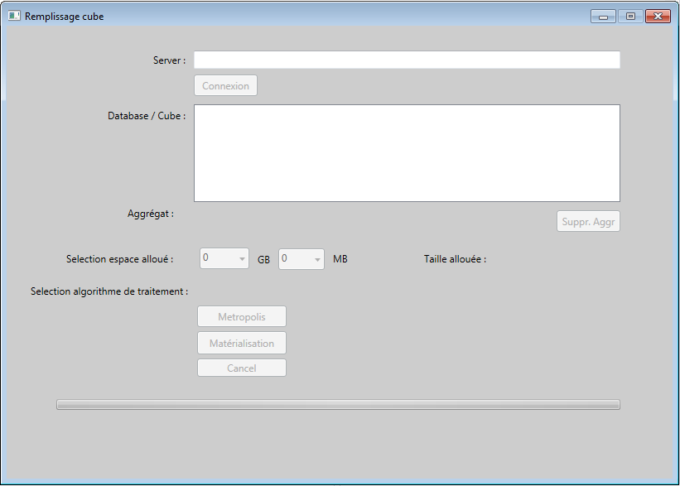
Présentation
Après quelques secondes, l'application graphique apparaît. Suivez les instructions du Guide d'utilisation pour poursuivre le fonctionnement :

Slide 40
DEPLOIEMENT
Reporting SSRS

Slide 41
Configuration
Ecran de connexion SSMS
Pour
/* TO DO : Configuration du reporting SSRS*/

Slide 42
DEPLOIEMENT
Packages SSIS

Slide 43
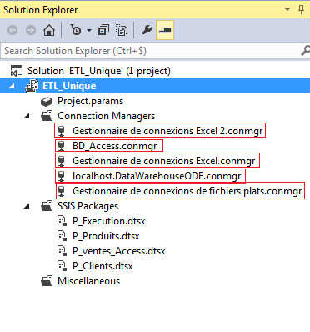
Configuration
Tout d'abord, il est nécessaire de mettre à jour les chemins des sources de connexion du package.
Pour cela ouvrez le package SSIS via SSDT – BI dans le répertoire du projet :
Dans l'Explorateur de solution, double-cliquez sur chacun des gestionnaires de connexions pour mettre à jour les chemin vers ceux de votre répertoire projet :

Slide 44
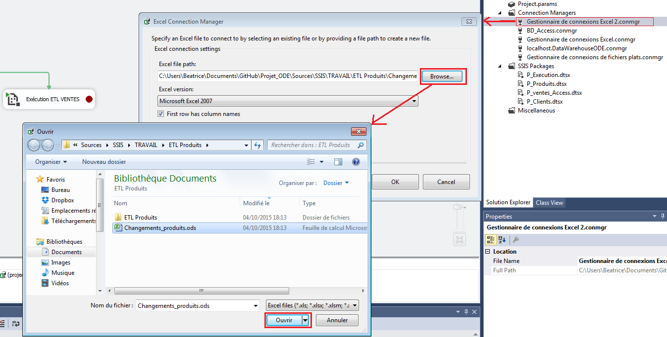
Configuration
Exemple :

Slide 45
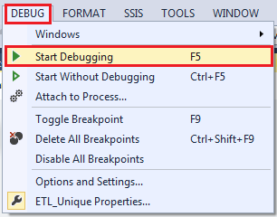
Configuration
Vous pouvez ensuite tester l'exécution du package en cliquant sur le bouton :

Slide 46

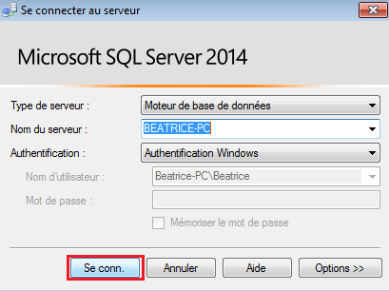
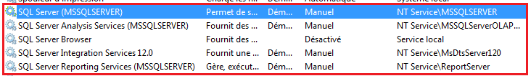
Configuration
Ensuite, nous avons besoin de créer le Catalogue SSIS.
Ouvrez SQL Server Management Studio :
Connectez-vous au serveur :
Attention : pensez à lancer le serveur avant l'opération :

Slide 47
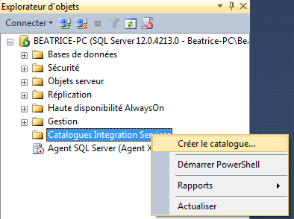
Configuration
Dans l'explorateur d'objet, développez le nœud du serveur et faites clic-droit sur Catalogues Integration Services puis Créer le catalogue :

Slide 48
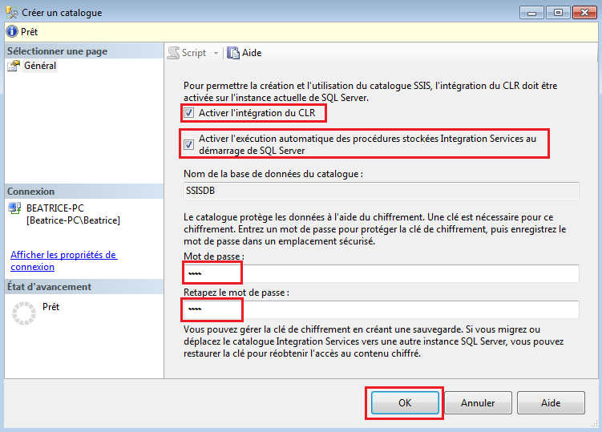
Configuration
Remplissez les champs du formulaire :

Slide 49
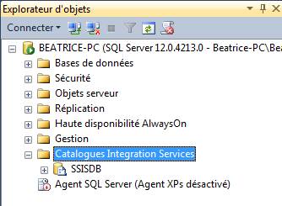
Configuration
Le catalogue est ensuite visible dans l'arborescence :

Slide 50

Configuration
Maintenant que le catalogue est créé, nous pouvons déployer le package.
Suivez le chemin ci-dessous :
Et exécutez l'application suivante :
Ou bien, allez dans le répertoire du projet SSIS et suivez le chemin :
Et exécutez le fichier de déploiement ETL Test :

Slide 51
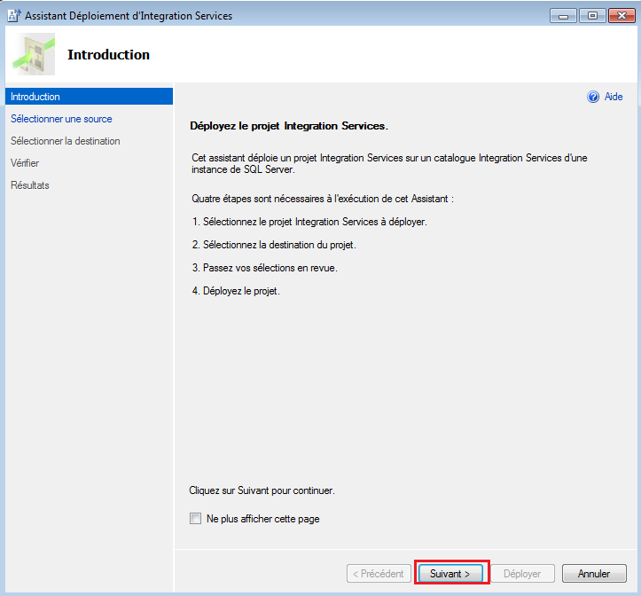
Configuration
Suivez l'Assistant de déploiement :

Slide 52
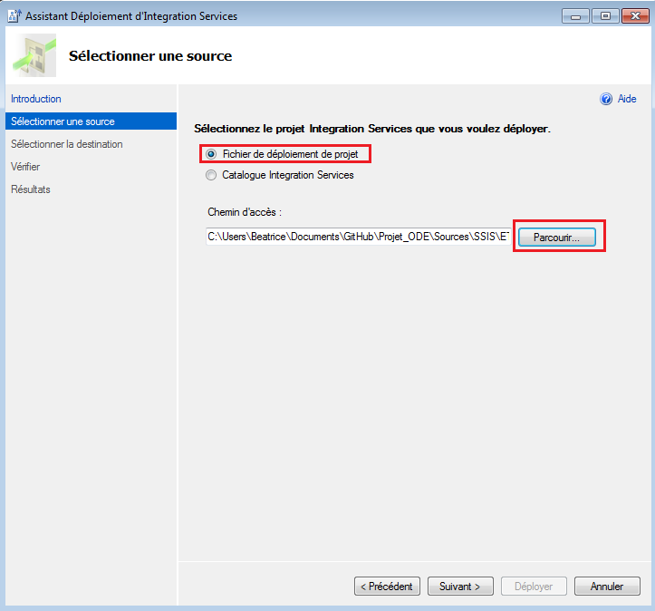
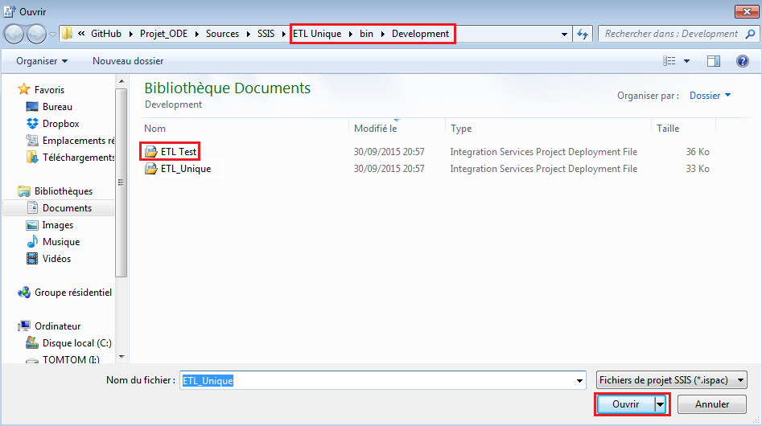
Configuration
Dans la Sélection de la source, cliquez sur Parcourir pour choisir le fichier de déploiement dans le répertoire bin/Developement/ de votre projet SSIS (si celui-ci n'est pas pré-rempli) :

Slide 53
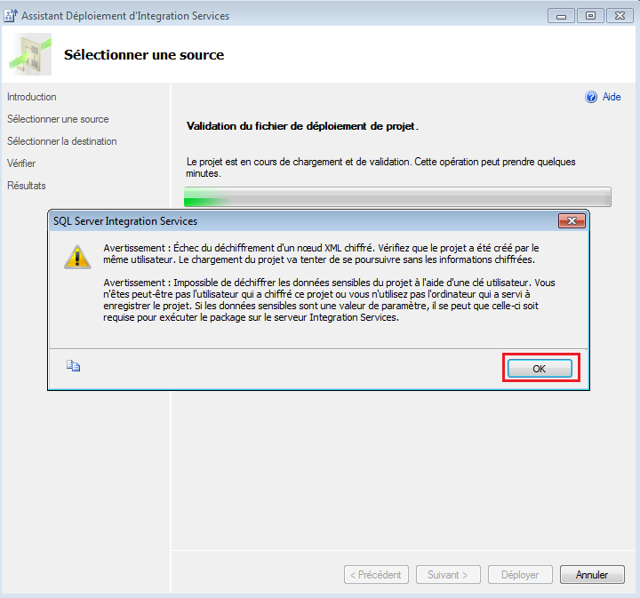
Configuration
Si un avertissement s'affiche, cliquez sur OK :

Slide 54
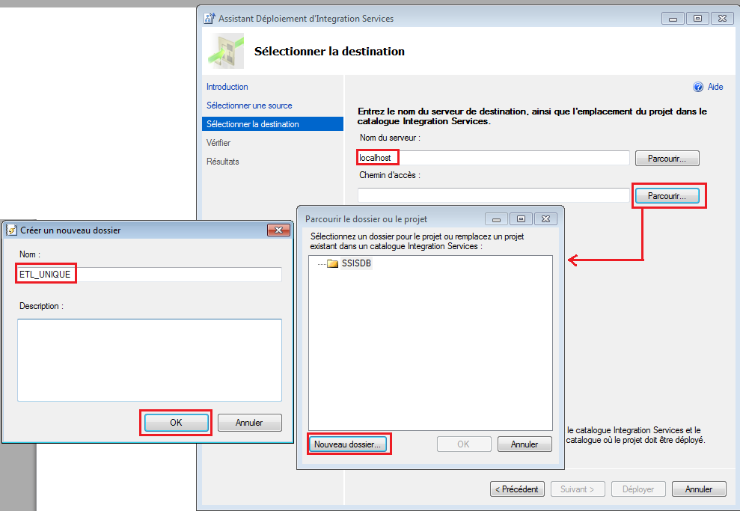
Configuration
Entrez le nom du serveur et créez un nouveau dossier :

Slide 55
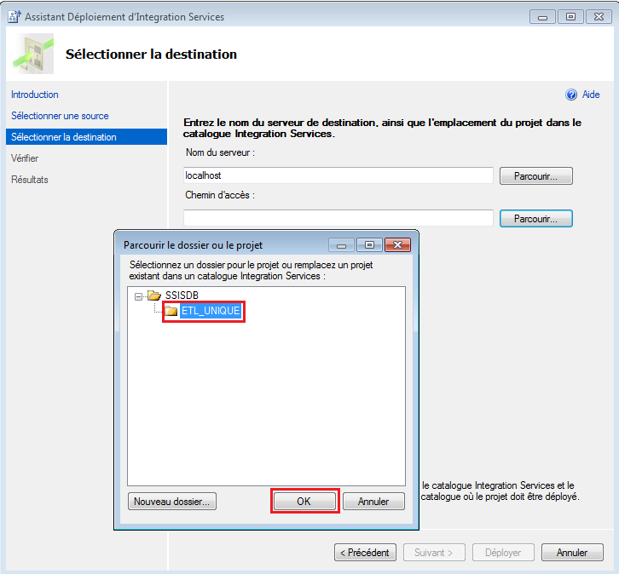
Configuration
Sélectionnez ensuite le répertoire créé :

Slide 56
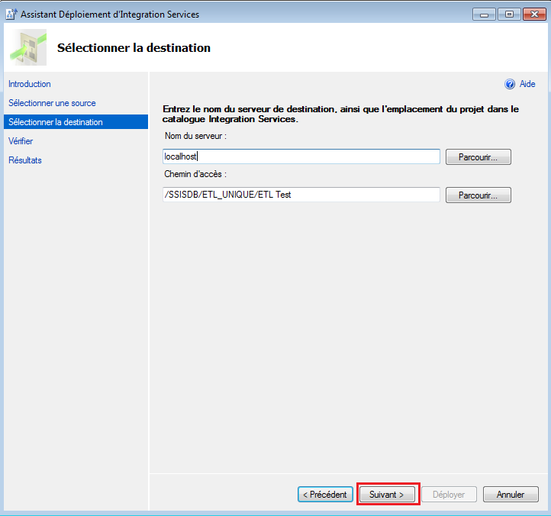
Configuration
Cliquez ensuite sur Suivant :

Slide 57
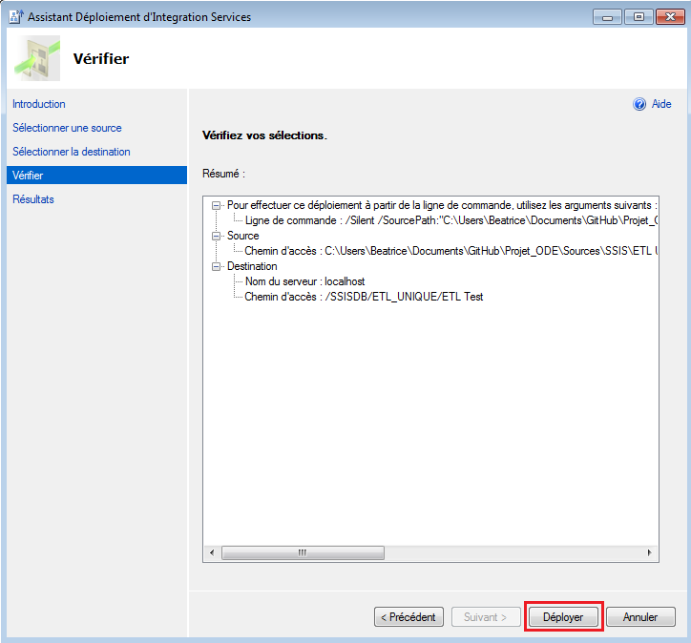
Configuration
Cliquez enfin sur Déployer :

Slide 58
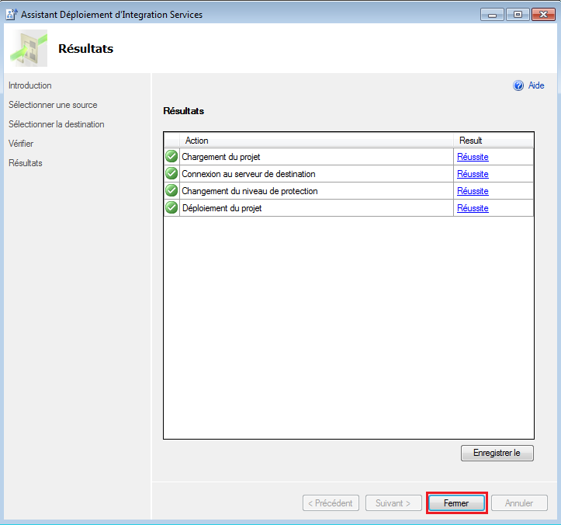
Configuration
L'ETL se déploie sans erreurs, ce tutoriel est décidément génial :

Slide 59
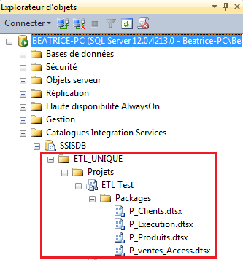
Configuration
L'ETL apparaît maintenant dans l'arborescence du serveur sous SSMS :

Slide 60
Configuration
Ecran de connexion SSMS
Pour
/* TO DO : Script DWH ou Backup */

Slide 61
INSTALLATION
Office 2013 Pro Plus

Slide 62
Configuration
Ecran de connexion SSMS
Pour
/* TO DO : Tutorial Office 2013 Pro Plus */

Slide 63
CONFIGURATION
Power BI

Slide 64
Configuration
Ecran de connexion SSMS
Pour
/* TO DO : Tutorial Power BI*/

Slide 65
INSTALLATION & CONFIGURATION
Git

Slide 66
Présentation
L‘architecture Git avec Git Hub se fonde sur 3 espaces :
Un dépôt Git Hub, hébergé sur les serveurs de ce site. Il est ouvert à tout le monde en lecture (Projet Open-source) et en fork. En revanche, il faut être autorisé pour y déposer ses changements.
Un répo Git local, sur chaque PC de développeurs. C’est une copie intégrale du dépôt Git Hub de notre projet.
Un répertoire local de travail, sur chaque PC de développeurs. C’est là que les fichiers sont ajoutés, supprimés ou modifiés par les développeurs.
DEPOT GIT HUB
REPO GIT LOCAL
REPERTOIRE LOCAL
SYNC
SYNC
COMMIT
SYNC
COMMIT

Slide 67
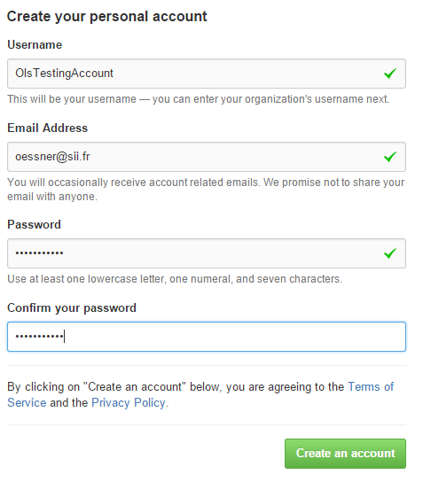
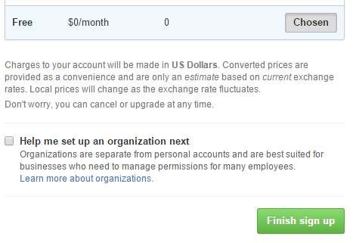
Initialisation
Créer son compte sur le site Internet Git Hub :
https://github.com/join
2. Choisir le compte gratuit, et finir :

Slide 68
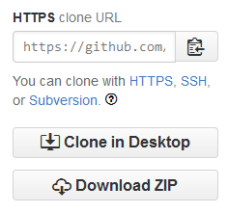
Ajout du user (Si souhait de contribution au code-source)
3. Envoyer par mail votre username à olivier.essner(at)free.fr afin que je vous ajoute en tant que contributeur au projet ODE sous Git Hub
4. Vous recevrez de Git Hub deux mails automatiques :
Mail 1 : Confirmation d’ajout au projet.
Mail 2 : Liens relatifs au projet.
Note : Vous pouvez récupérer l’ensemble du projet sans compte GitHub en allant sur la page Web du projet : https://github.com/M2SIID-ODE/Projet_ODE
Puis bouton « Download ZIP »

Slide 69
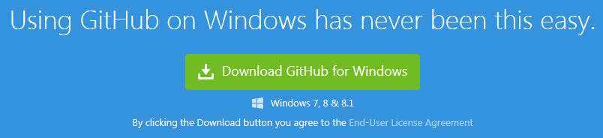
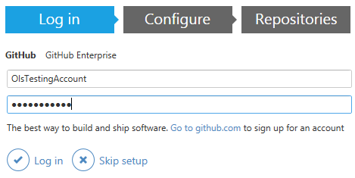
Téléchargement
Télécharger l’installeur du client Windows de Git Hub :
https://windows.github.com/
Installation
Exécuter l’installeur. Il commencera par télécharger les binaires.
Lancement
Utiliser le compte que vous avez créé sur le site Git Hub :

Slide 70
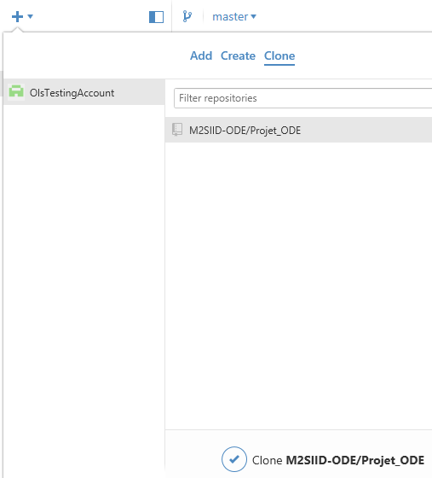
Liaison avec le dépôt Git Hub
Sur le client Git Hub : Cliquer sur le « + » en haut à gauche
Sélectionner l’onglet « Clone », puis le projet « M2SIID - ODE »
Cliquer sur « Clone M2SIID-ODE » en bas
Un explorateur s’ouvre pour spécifier l’emplacement local où seront sauvées les données chargées depuis Git Hub.

Slide 71


Ajout de fichiers en local
Dans le répertoire local de Git, créer votre fichier / répertoire
Par défaut, Git Hub ajoute automatiquement ces fichiers / dossiers en tant que nouveau « change » :
A ce stade : Vos changements restent sur votre PC

Slide 72



Commit de fichiers sur Git Hub
Mettre un titre et un commentaire,
puis cliquer sur « COMMIT TO MASTER »
A ce stade : Vos changements sont recopiés sur votre repo Git local, donc accessible à vous seul
En haut à droite, cliquer sur « SYNC »
A ce stade : Votre repo Git local est recopié sur le dépôt Git Hub, donc accessible à tout le monde
En allant sur la page GitHub du projet, vous verrez votre Commit : https://github.com/M2SIID-ODE/Projet_ODE

Slide 73
Modification de fichiers existants
1. Commencer par synchroniser son repo Git local avec le dépôt Git Hub :
A ce stade : Vous récupérez les changements des autres développeurs sur votre repo Git local
2. Vous pouvez modifier le fichier, puis suivez les mêmes étapes que précédemment : Commit, puis Sync

Slide 74

Liens importants vers Git Hub
1. Commencer par synchroniser son repo Git local avec le dépôt Git Hub :
Note : Vous pouvez récupérer un document précis en cliquant-droit sur le bouton « RAW » puis « Enregistrer le fichier sous… »

